Slide 1
Darko Darovec:
Università Ca‘ Foscari Venezia, Dipartimento di studi umanistici
Fiduciari, dorzoni, jemci nel rito di vendetta
La società e il territorio: il controllo attraverso fiduciari
Society and Territory: Enhancing Control by Trustees
Convegno internazionale di studi, 20-21 Novembre 2015
Palazzo Feltrinelli, Gargnano (Bs)
FAIDA. This research was supported by a Marie Curie Intra European Fellowship within the 7th European Community Framework Programme.

Slide 2
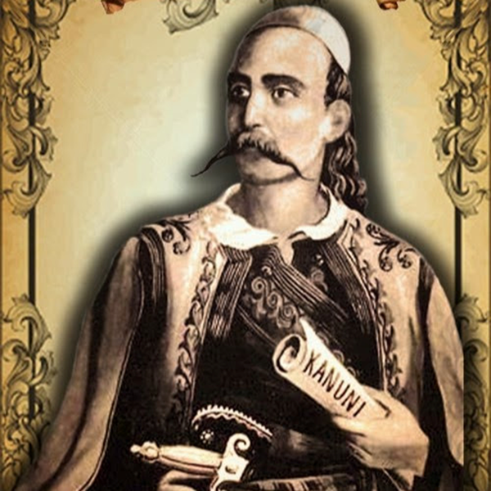
Valtazar Bogišić, 1892
Fonti:
Documenti del conflitto/faida tra patriarca di Aquileia e i Conti di Gorizia 1267-1277 (CDI, AF, FRA, AFK, vol. 22, 24, 29)
Rolandino, R. (1546): Summa Totius Artis Notariae (1256). Venice
Leka Dukadjini, 1410-1481
Kanun Leke Dukadjini
Bogišić, V. (Čizmović, M. ed.), Pravni običaji u Crnoj Gori, Hercegovini i Albaniji. Knjiga IV.
Statuti municipali
FAIDA. This research was supported by a Marie Curie Intra European Fellowship within the 7th European Community Framework Programme.

Slide 3
Patriarcato di Aquileia
seconda metà del '200:
In una pluralità di contraddizioni il patriarcato di Aquileia del Duecento si presenta come luogo di spietate battaglie tra il potere dei patriarchi d’Aquileia, i loro vassalli, in primo posto i Conti di Gorizia e tra gli più importanti signori istriani come ad esempio quelli di Momiano, di Pisino, i Castropola e i Pietrapelosa, le città in sviluppo, sopratutto Capodistria, che vantavano le prime raccolte di leggi scritte (statuti) e Venezia che per ragioni di monopolio commerciale conquistò le città istriane attraverso vincoli di fedeltà, e il re Otocaro II. di Boemia.
FAIDA. This research was supported by a Marie Curie Intra European Fellowship within the 7th European Community Framework Programme.

Slide 4
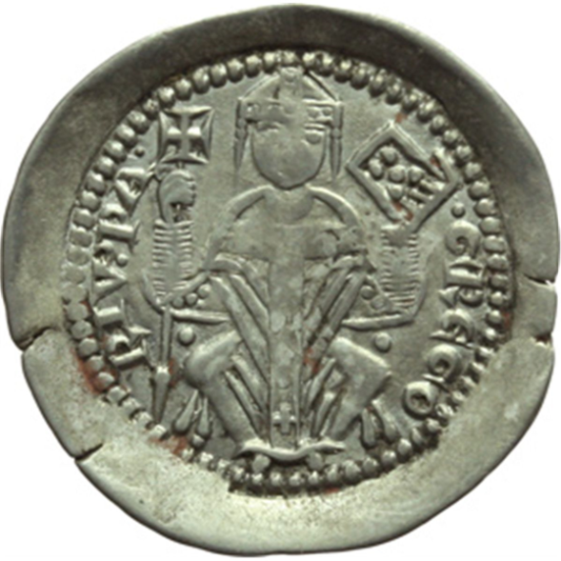
Aquileia. Gregorio di Montelongo (1251-1269). Denaro con aquila.
Patriarca Gregorio de Montelongo (1252-1269)
3. Luglio 1267 patto patriarca – conte di Gorizia contro Capodistria
19. Luglio 1267 patriarca vienne catturato da conte di Gorizia, riunito con Capodistriani
FAIDA. This research was supported by a Marie Curie Intra European Fellowship within the 7th European Community Framework Programme.

Slide 5
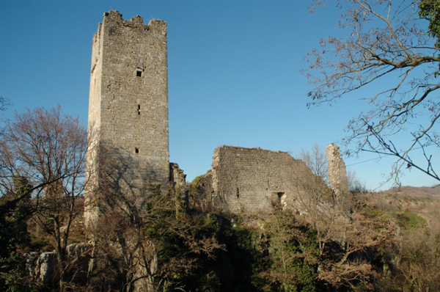
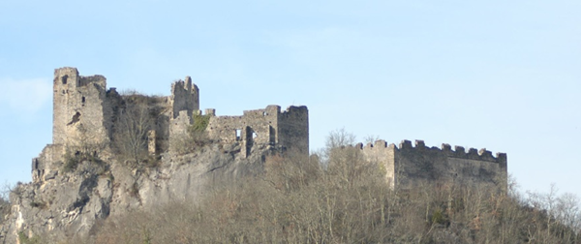
Lug/agosto 1267 attaccano e battono una decina di castelli, vendette (i di Momiano e i di Pietrapelosa), incendii e rapine a Udine „… in qua quantitate non potest scire Dominus Albertus Comes“ (CDI, II, 361)
27. agosto 1267 patriarca rilasciato doppo le mediazioni dei procuratori del Re Otocaro.
FAIDA. This research was supported by a Marie Curie Intra European Fellowship within the 7th European Community Framework Programme.

Slide 6
Re Otokar II. Přemysl
Re Otocaro II. delega come arbitro, procuratore e fiduciario:
Per patriarca di Aquileia il vescovo di Olomouz Bruno
Per conte di Gorizia archivescovo di Salisburgo Vladislav
quali »deberet et posset componere, arbitrari, sentenciare et laudare, sive amicabiliter sive de iure inter partes, prout sibi placeret et videretur melius expedire …
… super universis gravanimibus atque dampnis, uiolentiis iuribus et iniuriis quas vel que per modum querimoniarum …« (FRA, 89)
Faida, inimititia, querelare, vindicta, Du Cange, 1710:
This research was supported by a Marie Curie Intra European Fellowship within the 7th European Community Framework Programme.

Slide 7
Du Cange, Glossarium …, 1710: FAIDA & INIMICITIAS
FAIDA. This research was supported by a Marie Curie Intra European Fellowship within the 7th European Community Framework Programme.

Slide 8
9 documenti, la catturazione del patriarca è sempre la maggior offesa:
Compromisso del patriarca (ago. 1267)
1º Compromisso del conte (25 ago. 1267)
2º Compromisso del conte (26 ago. 1267)
Tregua (patriarca) (ago. 1267)
Compromisso (doppo uccisione del vicedomino patriarcale e la distruzione del ponte all‘Isonzo da patriarca) (30 ago. 1268)
Pax in forma conventionis pro bono pacis et concordie (Rolandino: fidantia seu treuga – forma conventionis; Treuga est conventio de non provocando bellis, 158 v.) (importante doc.; reambulazione in Istria - glagolitico) (18 ago. 1274)
Tregua (l‘inimicizie come prima) (2. ott. 1274)
Concordia - compromisso (de damnis hinc inde illatis postquam facta fuit praedicta pax; AFK, 24, 429) (13 maggio 1277)
Pax et concordia perpetua – osculum pacis (Rolandino, 158-159) (9 giugno 1277)
While the Truce of God is a temporary suspension of hostilities, as distinct from the Peace of God which is perpetual.
Two churchmen giving the kiss of peace. 1240
This research was supported by a Marie Curie Intra European Fellowship within the 7th European Community Framework Programme.

Slide 9
Il conte Alberto ha consegnato il giuramento nelle mani di Vladislav (data fide manuali vice sacramenti in manus supradicty domini Wlodizlay archiepiscopi Saltzburgensis recipientis per se et vice et nomine supradicti domini Ottokari illustris domini regis Bohemie), il patriarca Gregorio nelle mani di Bruno (in manu dicti domini Olomucensis episcopi promittimus; … consignavimus in manus supradicti domini Olomucensis, AFK, 29, 113-116).
FAIDA. This research was supported by a Marie Curie Intra European Fellowship within the 7th European Community Framework Programme.

Slide 10
Gesto immixtio manum, come lo conosciamo dalla cerimonia di investitura dei vassalli o notai (Darovec, 2014). Questo gesto rituale prevede anche l'elemento dell‘umiltà e penitenza, di solito in ginocchio (flexibus genibus), o in qualsiasi altra posizione che riflette l‘ umiltà e penitenza.
FAIDA. This research was supported by a Marie Curie Intra European Fellowship within the 7th European Community Framework Programme.

Slide 11
Le parti in conflitto hanno scambiato le offerte per la riconciliazione e hanno giurato per l'ulteriore composizione mediante arbitri, nominati uno per parte.
È interessante che il conte di Gorizia Alberto con i loro seguaci giurà al Arcivescovo di Salisburgo Vladislavo, il Patriarca di Aquileia ha giurato così per il compromisso che per la tregua al deputato vescovo Bruno.
Ogniun deputato/procuratore/ fiduciario del re era quindi responsabile di assicurare che il suo cliente non violerà l’accordo.
Se questo accaderà, il contraffattore avrebbe dovuto pagare la pena di 2.000 marche aquileiesi, la metà per la parte opposta e l’altra metà al regio deputato.
FAIDA. This research was supported by a Marie Curie Intra European Fellowship within the 7th European Community Framework Programme.

Slide 12
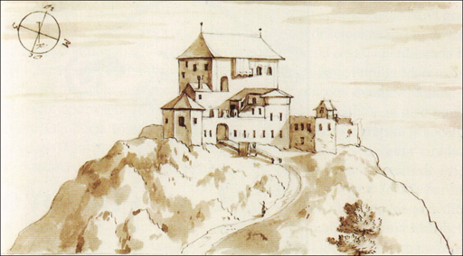
Gorizia, Castelnuovo al Carso
Per garanzia il conte di Gorizia ha dedicato in pegno al Arcivescovo di Salisburgo Vladislavo il castello di Gorizia e di Karsperg (Carso-Brkini), il Patriarca di Aquileia al deputato regio Bruno di Olomouc il castello e le pertinenze di Schwarzenegg (presso Divača)
I due deputati erano i garanti e i fiduciari della tregua.
L‘atto notarile.
FAIDA. This research was supported by a Marie Curie Intra European Fellowship within the 7th European Community Framework Programme.

Slide 13
Paja Jovanović, Vendetta di sangue. Il rito della mediazione della comunità con bambini nelle culle per convincere l'offeso al compromisso, cioè alla tregua, compensazione, riconciliazione, remissione e pace perpetua. http://www.tankonyvtar.hu/hu/tartalom/tkt/osztrak-magyar/images/09251.jpg
Sistema consuetudinario di risoluzione dei conflitti albanese (gjakmarrja) e montenegrino (osveta)
FAIDA. This research was supported by a Marie Curie Intra European Fellowship within the 7th European Community Framework Programme.

Slide 14
Mettendo a confronto i principali documenti del sistema consuetudinario di risoluzione dei conflitti albanese (Kanun di Leka Dukadjini e di Scenderbeg) con quello montenegrino (Bogišić) emerge tra i riti che si soffermano sulla vendetta una particolare forma di mediatore, cioè il fiduciario del giuramento (fede) di tregua (besa alb., umir mn.) tra le parti in conflitto.
FAIDA. This research was supported by a Marie Curie Intra European Fellowship within the 7th European Community Framework Programme.

Slide 15
Nel contesto sociale albanese questi fiduciari si chiamavano »dorzoni« (etimologia che proviene da mano) mentre in quello montenegrino erano definiti »jemci« (etimologia che nelle lingue slave proviene da "jamstvo" = garanzia).
FAIDA. This research was supported by a Marie Curie Intra European Fellowship within the 7th European Community Framework Programme.

Slide 16
Queste figure, in accordo con le parti in conflittto svolgevano una funzione di controllo nei confronti della tregua prevista, assicurandosi che si raggiungesse la pace nell'ambito della comunità, ma anche avviando una vera e propria vendetta nei confronti di chi avesse infranto la tregua.
La funzione di controllo sociale in ambito comunitario faceva dunque perno su questi 'uomini di fiducia' e sui poteri loro conferiti dalla tradizione e dal sistema consuetudinario.
XX
FAIDA. This research was supported by a Marie Curie Intra European Fellowship within the 7th European Community Framework Programme.

Slide 17
Il dorzone veniva scelto da controparte (KLD, § 973). Doveva essere una persona, che ha fiducia da entrambi parti e gode l'onore e la reputazione nella comunità, e la sua famiglia non è in qualsiasi vendetta di sangue (Djuricic 1979, 24). In pubblico giurà (fede) di proteggere la tregua ponendo una garanzia nel suo patrimonio e onore.
Ma se il suo cliente non rispetterebbe la tregua e per vendicarsi, il dorzone ha raggione e dovere di punire, con l'uccisione (vendetta) o con un’altra punizione reciproca. Il dorzone aveva quindi anche i poteri repressivi.
Egli è il garante della tregua per la parte offesa e il fiduciario dell’offensore.
In alcuni casi erano eletti i dorzoni per entrambi le parti.
Alcuni dorzoni diventano „professionisti“ (sbirri)
'Albanians,' by the Italian artist Filippo Delpino
FAIDA. This research was supported by a Marie Curie Intra European Fellowship within the 7th European Community Framework Programme.

Slide 18
Detail from the Heidelberger Sachsenspiegel showing the homage ceremony, in which the vassals put themselves under the protection of their lords by placing their hands between his hands, 14th century; in the Universitatsbibliothek, Heidelberg.
Surja Pupovci nella descrizione della stipulazione cerimoniale della tregua (besa) sottolinea che l'accordo è "stretto" quando i rappresentanti delle parti in offesa stringono le mani, ma aggiunge che "possono stringere anche un centinaio di mani, ma l’accordo resta debole, se non cè il dorzone“. (Đuričić, 1979, 14).
FAIDA. This research was supported by a Marie Curie Intra European Fellowship within the 7th European Community Framework Programme.

Slide 19
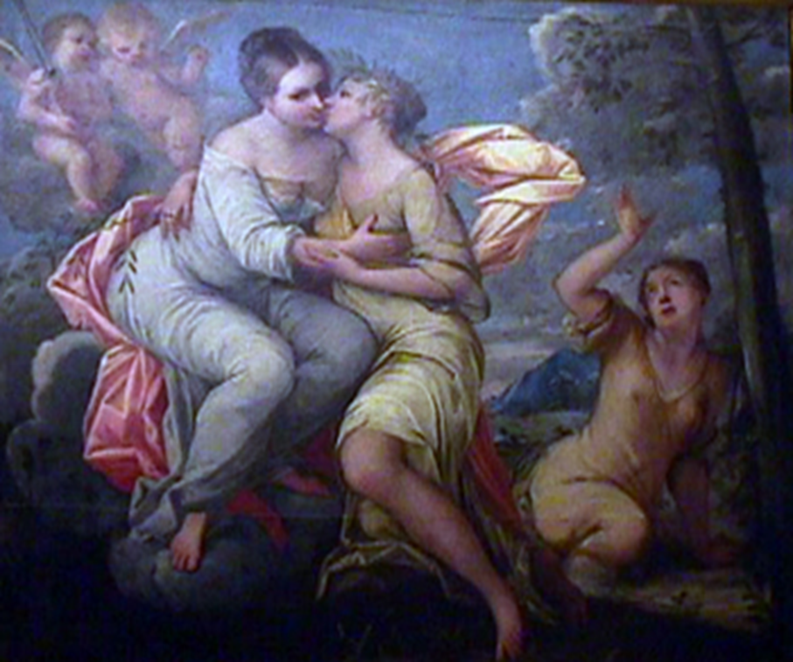
Justice and the Kiss of Peace , Pinacoteca Tosio Martinengo, Brescia (Italy).
Is this really just a Myth and Illusion?
The Myth of Religion Preventing Violence?
Tiepolo: Justice and Peace
FAIDA. This research was supported by a Marie Curie Intra European Fellowship within the 7th European Community Framework Programme.

Slide 20
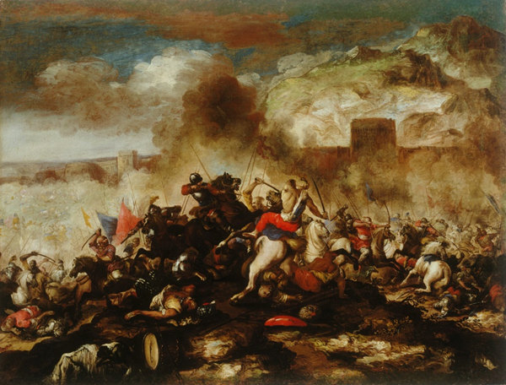
Rubens, Battle of the Amazons, 1615 Antonio Calza, Battle, end of 17th Cent.
Language of Violence?
Ritual of Vindicta
Battle Paintings in 17. and 18. Cent.
J. M. Wallace-Hadrill, The Bloodfeud of the Franks:
„Feuding in the sense of incessant private warfare, is a myth; feuding in the sense of very widespread and frequent procedures to reach composition-settlements necessarily hovering on the edge of bloodshed, is not. The marvel of early medieval society is not war but peace.“
FAIDA. This research was supported by a Marie Curie Intra European Fellowship within the 7th European Community Framework Programme.

Slide 21
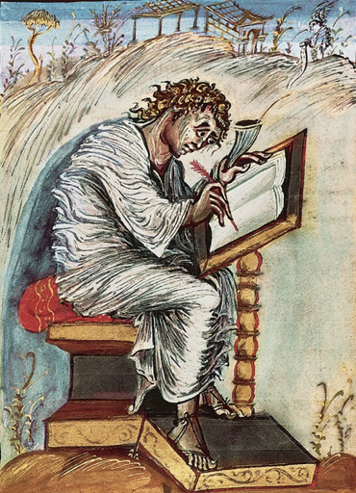
Com‘è composto il rito?
Recently I have published an article about the ritual of the notarial investiture based on a case study of a document dated in 1201 (https://www.academia.edu/9876389/Cum_lampulo_mantelli._The_Ritual_of_Notarial_Investiture_Example_from_Istria).
The medieval investiture ritual for the appointment to any type of secular public function (from kings, knights, notaries to peasants) was structured in three phases:
Evangelist Matthew, from the 9th century Ebbo Gospels in the Municipal Library, Épernay, France
FAIDA. This research was supported by a Marie Curie Intra European Fellowship within the 7th European Community Framework Programme.

Slide 22
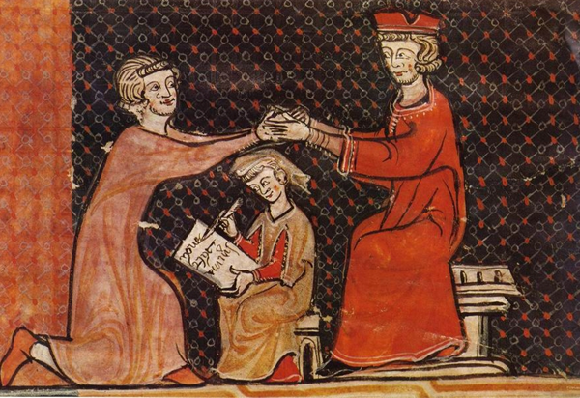
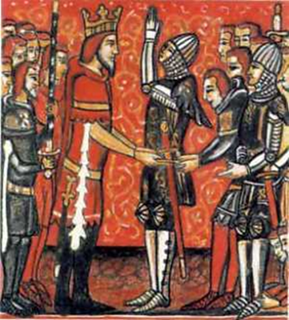
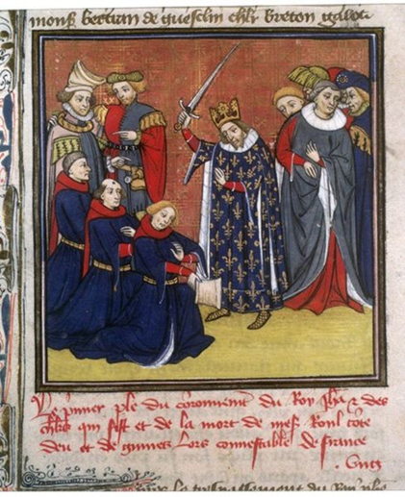
1. the gift: an offer of the gift, the acceptance of the gift (reciprocity: immixtio manum)
2. the swearing (oath/fede) of fidelity
3. the final act: the investiture – appointment of the rights to start the office/service
FAIDA. This research was supported by a Marie Curie Intra European Fellowship within the 7th European Community Framework Programme.

Slide 23
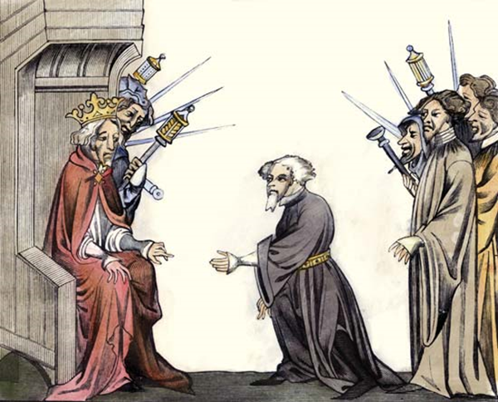
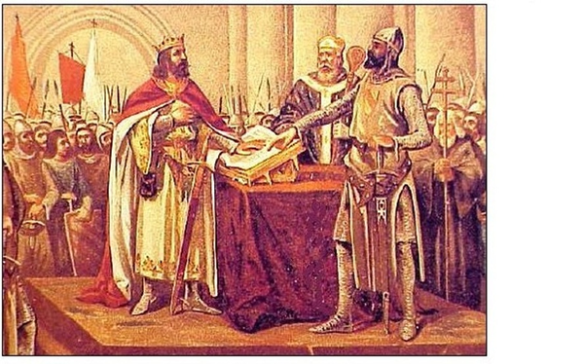
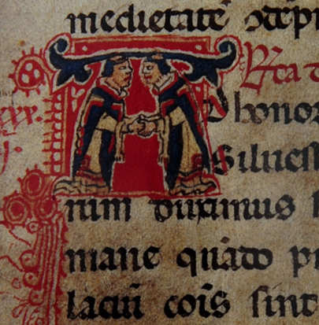
How this idealized image intertwined itself with the social imagination and law is amongst other testified in the ritual of vindicta :
1. The reciprocity: offense, counter offense - penitence (negotiations : vendetta), (Rolandino: Compromissis)
2. The oath (fede): truce (tregua) (Rolandino: fidancia seu treuga)
The concluding act: the deliberation – peace (amor), also concluded with osculum pacis. In many cases the reconciliation leads to marriage between the representatives of the feuding parties (Sahlins; Lord Smile).
The ritual begins and ends with reciprocity and with mediation of community.
This research was supported by a Marie Curie Intra European Fellowship within the 7th European Community Framework Programme.

Slide 24
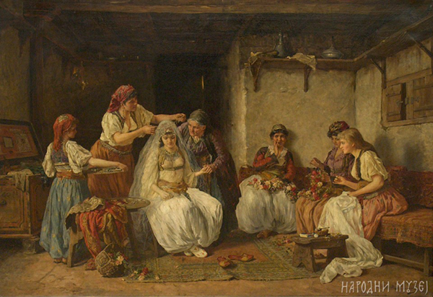
The rite itself originates from the wedding ritual according to the ancient Roman Law tradition, that was formed primarily in the common (customary) law and it is still present and valid nowadays in every-day social interactions.
1. The offering of the engagement ring (flexibus genibus – immixtio manum), the acceptance of the ring
2. The betrothal – the swearing of fidelity, kiss
3. The wedding ceremony, the kiss (osculum pacis - amor).
Il matrimonio come principale istituzione umana cf. C. Levi-Strauss
This research was supported by a Marie Curie Intra European Fellowship within the 7th European Community Framework Programme.

Slide 25
FAIDA. This research was supported by a Marie Curie Intra European Fellowship within the 7th European Community Framework Programme.

Slide 26
FAIDA. This research was supported by a Marie Curie Intra European Fellowship within the 7th European Community Framework Programme.

Slide 27
Fiduciari del '200
Fiduciari del rito consuetudinale - sbirri
Podestà fiduciario nel '600
This research was supported by a Marie Curie Intra European Fellowship within the 7th European Community Framework Programme.

